Slide 1
Габриэль Крамер.
Метод Крамера
Выполнили:
Кривов Алексей гр.1Е31
Лаухин Евгений гр.1Е31

Slide 2
Цели работы:
Изучить метод Крамера решения систем линейных уравнений.
Исследовать прикладные возможности метода Крамера.
Исследовать условия эффективности применения метода Крамера.

Slide 3
Предмет исследования:
Метод Крамера
Объект исследования:
Задачи, решаемые методом Крамера
Гипотеза:
Метод Крамера является наиболее оптимальным и эффективным методом решения задач

Slide 4
Задачи исследования:
1. Обобщить теоретические знания и практические умения решать системы линейных уравнений.
2. Познакомится с матричным способом записи систем линейных уравнений как наиболее экономичным.
3. Познакомиться с понятием определитель и научится вычислять значения определителей 2-ого и 3-его порядка.
4. Изучить метод Крамера для решения систем линейных уравнений.
5. Определить условия оптимальности применения метода Крамера.

Slide 5
Метод Крамера (правило Крамера) — способ решения квадратных систем линейных алгебраических уравнений с ненулевым определителем основной матрицы (причём для таких уравнений решение существует и оно единственно). Назван по имени Габриэля Крамера (1704–1752), придумавшего метод.

Slide 6
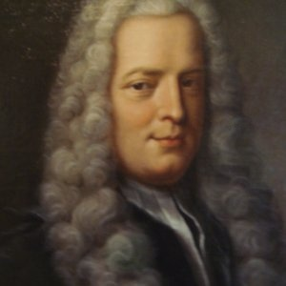
Габриэ́ль Кра́мер- швейцарский математик, один из создателей линейной алгебры. В честь Габриэ́ля Кра́мера и был назван этот метод.
Родился: 31 июля 1704
В городе: Женева, Швейцария

Slide 7
Заключение
Метод Крамера эффективно применять при:
1 Решении линейных систем 2-ого и 3-его порядка
2 Исследовании линейных систем в соответствии с определенными условиями
3 Решении линейных систем в общем виде
Практическая значимость работы
1 Освоен еще один метод решения систем линейных уравнений
2 Продемонстрированы практические возможности метода при решении задач

Slide 8
Спасибо за внимание!

